Slide 1

Информация о работе ГБУЗ «ДГП №10 ДЗМ» за 2021 г.
Главный врач
Т.Х. Мирзоев

Slide 2




Основные показатели
ДГП № 10
Гл. здание
(ул. Марии Ульяновой 13).
ДГП № 10
Филиал 1
(ул. Ак. Пилюгина 26 корп.5).
ДГП № 10
Филиал 2
(ул. Университетский проспект 4).
ДГП № 10
Филиал 3
(ул. Новаторов 7).
ДГП № 10
Филиал 4
(ул. Профсоюзная 52).
320
посещений
в смену
465 посещения
в смену
208 посещений
в смену
320 посещения
в смену
320 посещений
в смену
Мощность
7158
человек
7980
человек
8789
человек
9088
человек
11875
Человек
Капитальный ремонт с 25.03.2020 г. по 27.06.2021
Прикрепленное население
Численность прикрепленного населения
44890
человек

Slide 3
Доступность медицинской помощи в 2021 году
98,4%
средняя доступность специалистов
II уровня в 2021 году
Специалисты
II уровня
92,6%
средняя доступность педиатров
в 2021 году
95%
нормативный
показатель
доступности
Специалисты
I уровня
Педиатры
99,5%
средняя доступность специалистов
I уровня в 2021
году

Slide 4
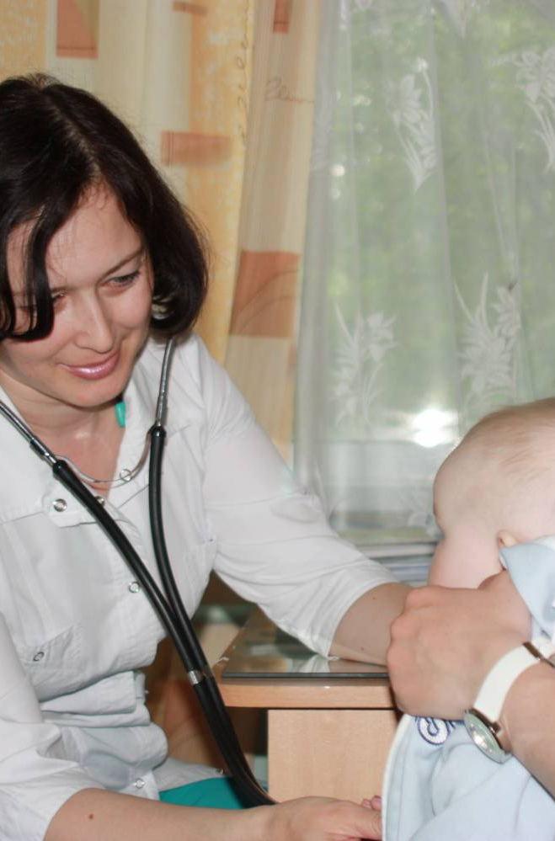
Посещения поликлиники в 2021 году
Профилактические прием
581454
посещений в 2021 году
Профилактические приемы
Приемы по заболеваниям

Slide 5



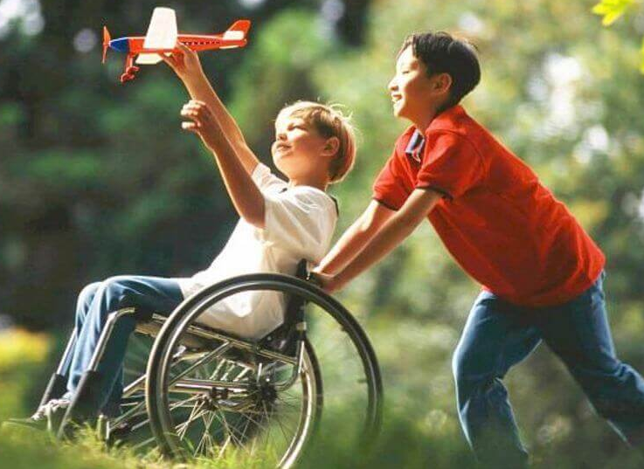
Дети-сироты, опекаемые
Прошли
диспансеризацию
166 чел., из них:
ДЕТИ ИНВАЛИДЫ
2020 г.- 729 /2021 г.-745чел. , из них:
Итоги диспансеризации: дети сироты (100 0% охват):
1 гр – 18
2 гр-64
3 гр-38-
4 гр-0
5 гр-46

Slide 6



Профилактические осмотры
План 44762
Факт выполнения 35515
Доля выполнения 79,3
Итоги профилактических осмотров по группам здоровья
35515 чел.
.
79,3 %
Итоги профилактических осмотров несовершеннолетних:
I группа здоровья – 36,6%
II группа здоровья – 49,7%
III группа здоровья – 11,6%
IV группа здоровья - 0%
V группа здоровья – 2,1%

Slide 7

Прививочная работа: гепатит, корь, краснуха, дифтерия, паротит, столбняк, коклюш
Вакцинация против гепатита В
Вакцинация против гепатита А
Ревакцинация против гепатита А
Вакцинация против кори
Ревакцинация против кори
Вакцинация против краснухи
Ревакцинация против краснухи
Вакцинация против дифтерии
Ревакцинация против дифтерии
Вакцинация против паротита
Вакцинация против столбняка
Вакцинация против коклюша
Все планы по вакцинации
на 2020 год выполнены на
72%

Slide 8




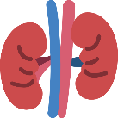

Показатели заболеваемости
Болезни
системы кровообращения
Болезни органов дыхания
Болезни органов пищеварения
Болезни костно-мышечной системы
Болезни мочеполовой системы

Slide 9





Проведение противоэпидемических мероприятий в поликлинике и профилактика новой коронавирусной инфекции СОVID-19
С целью проведения профилактических мероприятий по недопущению распространения СOVID-19:
Внедрение бесконтактной термометрии на входе в поликлинику, установка санитайзеров и дезаров, раздача СИЗ на входе.
Разграничение посадочных мест для ожидания с целью обеспечения социального дистанцирования
Прием детского населения преимущественно на дому, отмена диспансеризации и профилактических мероприятий
Организация работы штаба и врачебно-сестринских бригад для работы с пациентами заболевшими СOVID-19, проведение пульсоксиметрии, динамического наблюдения за состоянием здоровья пациентов проведение аудиоконтроля со стороны медицинского персонала. Обеспечение СИЗ., Бесконтактная термометрия. Организация диспансерного наблюдения
Организованы зоны комфортного ожидания приема дежурного врача с соблюдением временного и социального дистанцирования
Положительный эффект от организации зон комфортного ожидания с разобщением пациентов при ожидании позволил:
Разделить потоки здоровых
и болеющих пациентов
Информирование пациентов о движении «живой» очереди через информационное табло
Создание достаточного количества посадочных мест для ожидания приема с нанесением разметки на места ожидания
Визуальный контроль пациентов,
находящихся в очереди и принятие организационных решений по недопущению очереди пациентов перед кабинетами

Slide 10
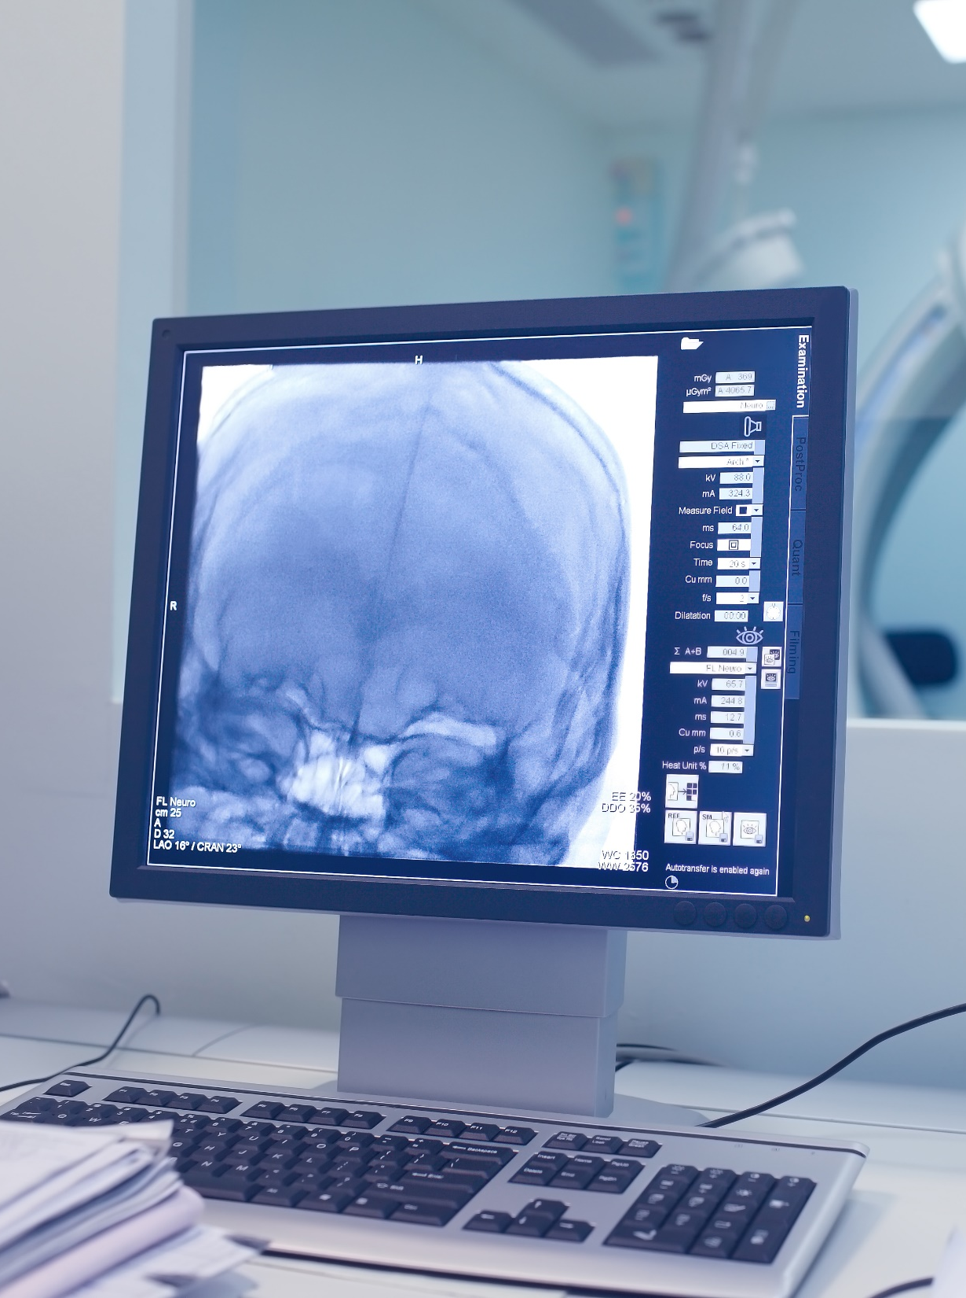

Оборудование поликлиники
Денситометры 1 ед.
Рентгены 3 ед. (1 ед. получен в 2021 г)
Галокамера 1 ед.
УЗИ 15 ( получен 3 новых ) ед.
Из них экспертного класса 7 ед.
Холтер 5 ед.
СМАД 3 ед.
Эхокардиограф 13 ед.
Велоэргометр 1 ед.
Тредмилтест 1 ед. (единственный в округе)

Slide 11
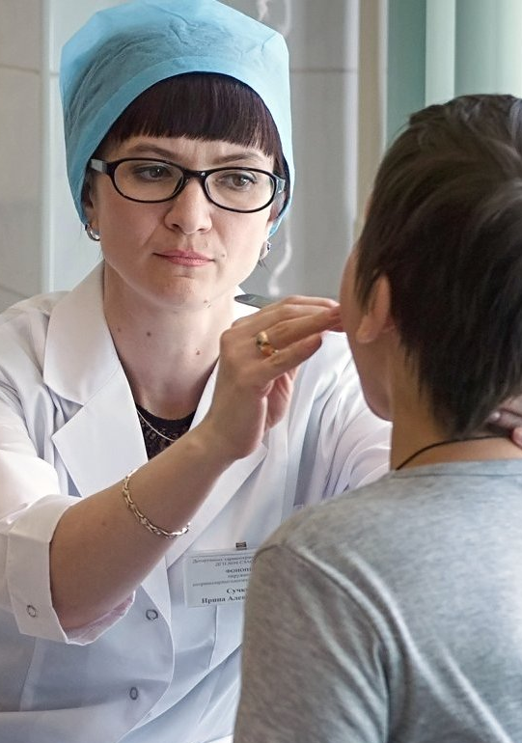
Медицинские организации оказывают помощь по различным профилям
S.
Педиатрия, Травматология, Ортопедия, Эндокринология, Восстановительного лечения; Клинико-диагностическая лаборатория; Хирургия, Урология, Отоларингология, Офтальмология, Гинекология, Кардиология, Гематология и Онкология (служба обьединена в Морозовской больнице), | Неврология, Нефрология, Гастроэнтерология, Аллергология Физиотерапия Лечебная физкультура Массаж Иглорефлексотерапия Кабинет выдачи справок и направлений Кабинет «здоровый ребенок» Кабинета «дежурный врач» В дневном стационаре работает врач диабетолог. Проводится лечение больных с осложнениями сахарного диабета, мониторинг глюкозы с помощью прибора СGM

Slide 12

Кадры 2021 года
180,75
ставок всего
167
ставок всего
120
ставок всего
За 2021 год было уволено 3 врача / принято 4 врача специалиста
Повышение квалификации прошли 26 врачей и 64 медицинских сестер

Slide 13



Работа по рассмотрению жалоб и обращений граждан
ДГП № 10
Гл. здание
ДГП № 10
Филиал 1
ДГП № 10
Филиал 2
ДГП № 10
Филиал 3
ДГП № 10
Филиал 4
19/14
13/17
13/10
14/15
15/18
Число обращений
за 2021/2020 год
Число благодарностей 11 7 14 9 13
за 2021 год
Все обращения рассматриваются в индивидуальном порядке
Отмечается рост обращений справочного характера по новой коронавирусной инфекции (17)
В случае негативного содержания обращения, специалисты поликлиники вступают
в диалог с официальным представителем пациентом и детализируют проблему для ее решения
Изучаются предложения граждан по улучшению работы поликлиники, руководство использует обратную связь для совершенствования оказания медицинской помощи

Slide 14




Достижения
Детская городская поликлиника № 10 стала получателем гранта Правительства Москвы в проекте «Московский стандарт детской поликлиники» в 2021 году дважды :
1. Лучшая поликлиника для детского населения по обеспечению доступности первичной специализированной помощи.

Slide 15




Мероприятия в поликлиниках, реализованные в 2020-2021
Оптимизация работы поликлиники
Открытая информационная среда
Повышение комфорта пребывания
Повышение доступности мед. помощи
Единый Call-центр (все входящие звонки через единую справочную службу 122)
В службу вызова на дом внедрена система «Мобильный АРМ», все врачи обеспечены планшетами с доступом в ЕМИАС
Все врачи обеспечены пульсоксиметрами и экспресс-тестами для диагностики COVID-19 и гриппа;
Организация ПЦР-диагностики COVID-19
Оперативный мониторинг работы МО с помощью системы видеонаблюдения и отзывов пациентов в интернете
Проведение бесконтактной термометрии на входе, раздача средств индивидуальной защиты
Размещение санитайзеров и дезаров,
Создание унифицированной системы навигации
Создание зон комфортного ожидания приема дежурного врача
Установка разграничительной ленты на мебели для соблюдения соц. дистанции
Установка указателей по Брайлю
Размещение санитайзеров и дезаров, проведение постоянной обработки и уборки всех помещений поликлиник
Сроки ожидания врача 1 уровня до 5-7 дней
Врач педиатр, дежурный врач осуществляет прием в день обращения
Дети, находящиеся на динамическом наблюдении могут записываться к врачу специалисту 2 уровня самостоятельно
Организация оперативного штаба и врачебно-сестринских бригад по работе с COVID-19
Ввод в эксплуатацию филиала №4 после капремонта с 01.08.2021г

Slide 16

Спасибо за внимание!

